Slide 1

OBJETOS
Patrones de diseño

Slide 2

Agenda
Patrones estructurales
Patrones de comportamiento

Slide 3
Agenda
Patrones estructurales
Patrones de comportamiento

Slide 4
Patrones estructurales
Facade
Proxy
Composite

Slide 5
Facade
Se tiene una interfaz altamente compleja, de la que se usa una porción muy reducida en la gran mayoría de los casos.
Unifica el acceso a un conjunto de servicios o subsistemas
Provee acceso de alto nivel para permitir un uso más simple
Separa uso estándar y personalizado
Reduce el acoplamiento con los subsistemas detrás de la fachada

Slide 6
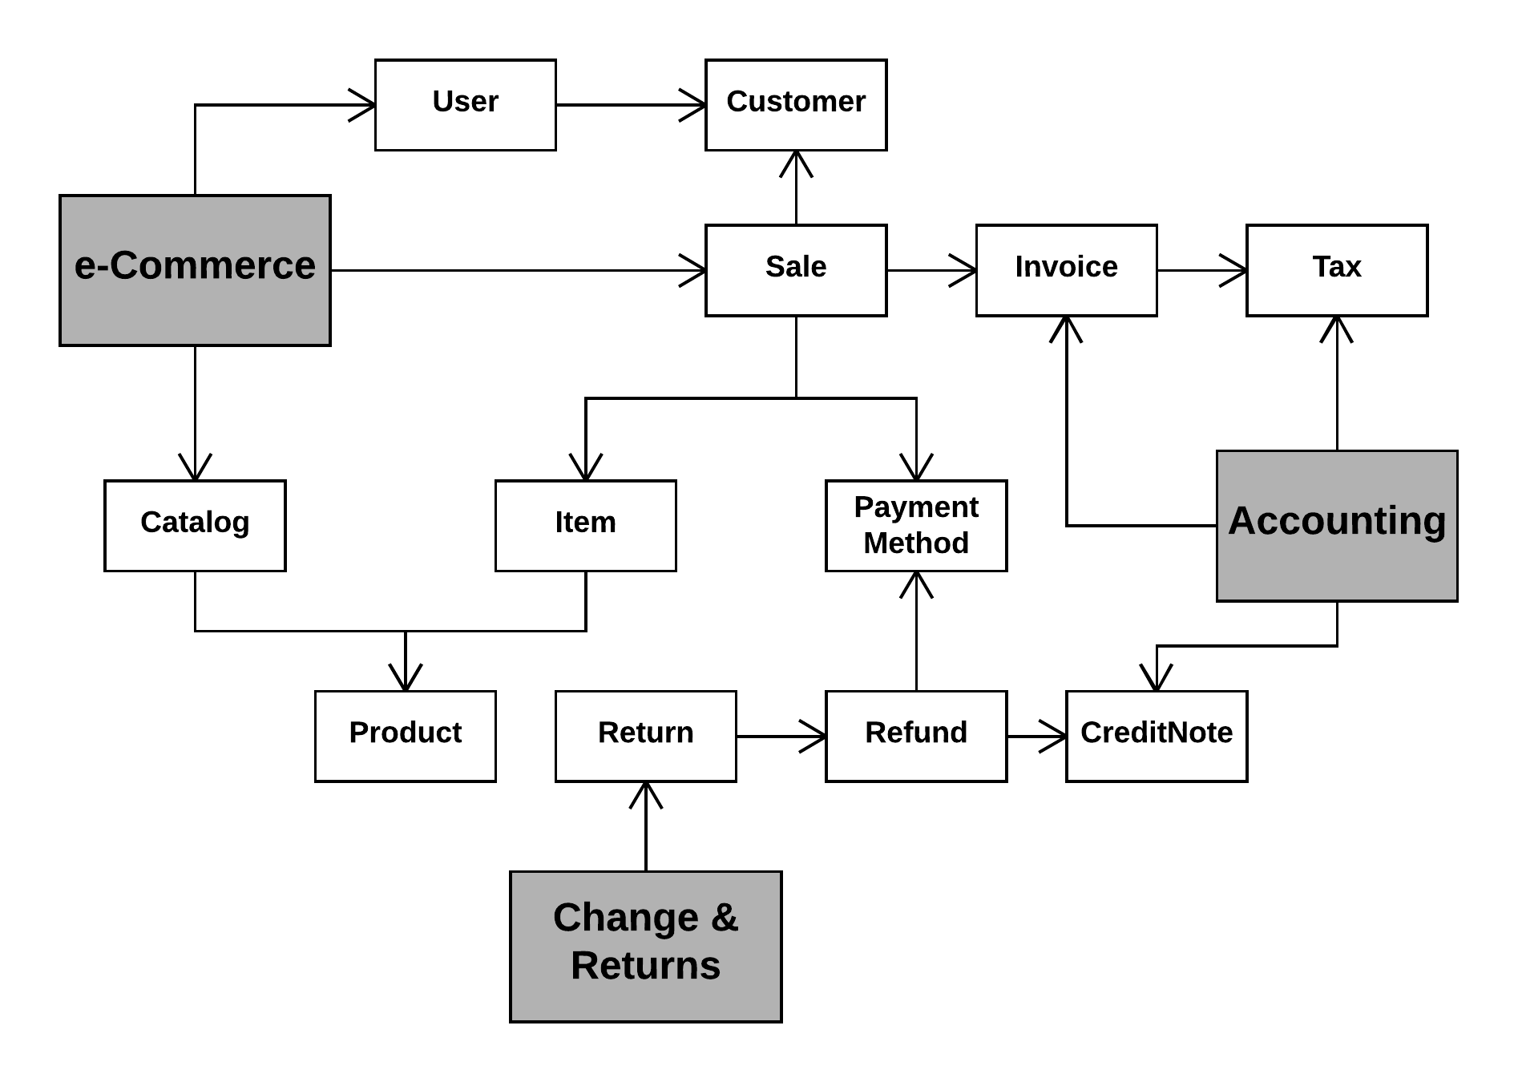
Facade
¿Dudas?

Slide 7
Proxy
Cuando se necesita postergar operaciones costosas, controlar el acceso a determinados tipos de recursos, acortar el tiempo de acceso a un objeto que lleva mucho tiempo conseguir, un proxy nos es de mucha ayuda.
Permite postergar operaciones costosas y evitables
Casos de uso
Remoto - para objetos separados de lugar - embajador
Virtual - para objetos costosos
Protección - para objetos que necesitan manejar permisos o niveles de acceso
Referencia Inteligente - para usarse como puntero inteligente - manejo de lockeos
Mocks

Slide 8
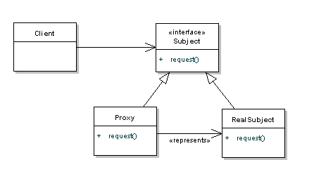
Proxy

Slide 9
Composite
Tratar de forma unificada objetos simples y objetos compuestos, organizando estructuras jerarquizadas con interfaz uniforme.
Simplifica el código cliente
Unifica el modo de uso de objetos compuestos de individuales

Slide 10
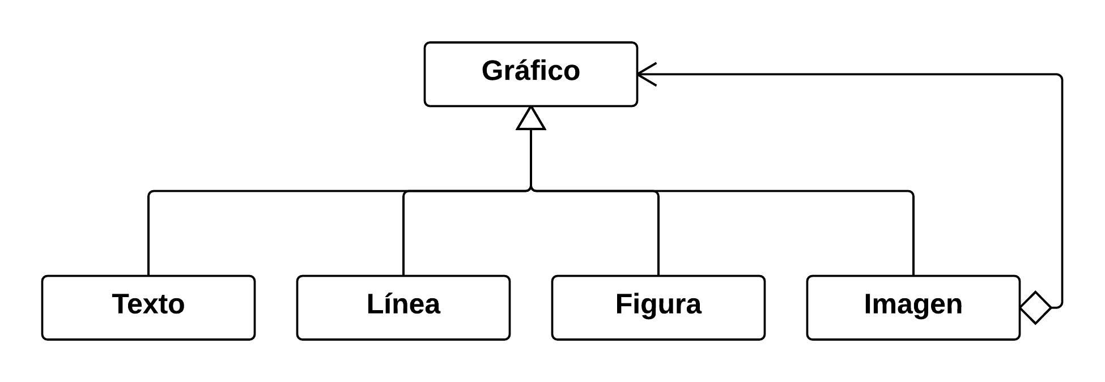
Composite
for (Grafico grafico : misGraficos) {
grafico.dibujar()
}

Slide 11
Agenda
Patrones estructurales
Patrones de comportamiento

Slide 12
Patrones de comportamiento
Observer
Visitor
...más en la próxima

Slide 13
Observer
Cuando tenemos un objeto de interés para otros, creamos una interfaz (la generalidad) que implementan aquellos que están interesados en dicho objeto (la particularidad), de manera que el objeto de interés puede notificarle que hubo una modificación, manteniéndose completamente desacoplado de aquel que depende sí.
Desacopla partes interdependientes
Abstrae un objeto de aquellos que lo consumen
Organiza trabajo bajo demanda
Optimiza recursos evitando consultas innecesarias

Slide 14
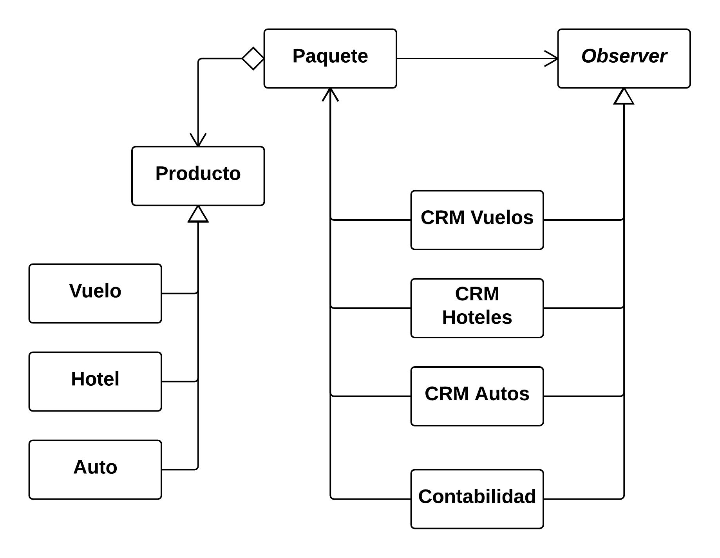
Observer
public void registrarCambio(Cambio c) {
...
for (Observer observer: myObservers) {
observer.notify(c.getTipo());
}
...
}

Slide 15
Visitor
Necesito variar mi accionar según 2 factores: el tipo de aquello sobre lo que estoy actuando y el tipo de resultado que pretendo lograr
Habilita una arista alternativa de modificación o cambio
Desacopla jerarquías paralelas

Slide 16
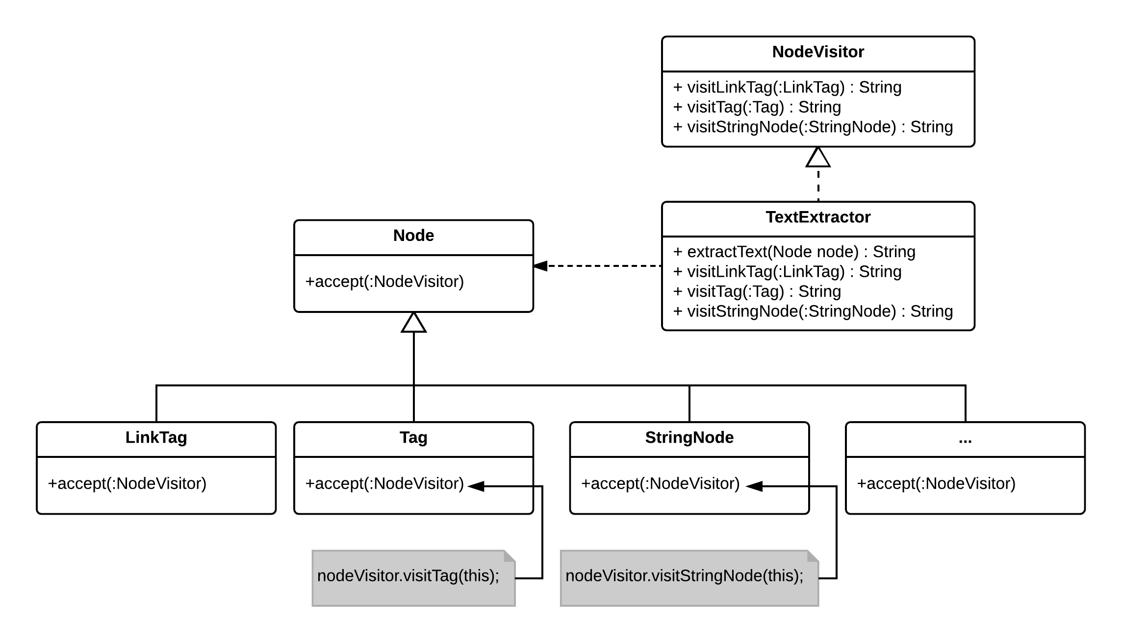
Visitor

Slide 17
Agenda
Patrones estructurales
Patrones de comportamiento

Slide 18
¿ ?

Slide 19
Bibliografía
Design Patterns CD - Gamma, Helm, Johnson, Vlissides

